Slide 1

«ЭтноПульс»
Задача № 8. «Диалог культур»
(Автор-составитель Федорова С. В.)
Команда проекта:
Бекейкин Матвей
Янгляева Афина
Елисеев Кирилл
Уханов Руслан

Slide 2
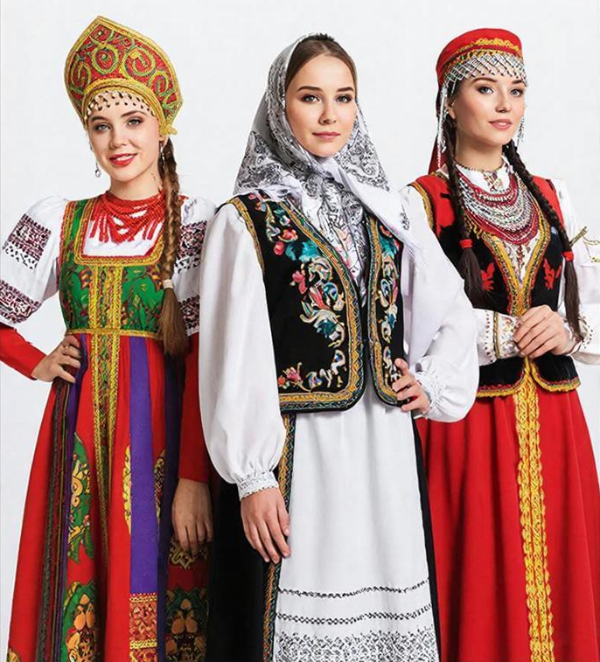
Проблема
В Мордовии, как и во многих многонациональных регионах России, проживают представители различных народов. Несмотря на общую историю, между молодёжью разных национальностей иногда возникают недопонимание и отчуждение. Это связано с недостатком совместных культурных инициатив, слабым знанием традиций друг друга и отсутствием площадок для открытого диалога. В результате усиливаются стереотипы, снижается уровень доверия и возрастает риск межэтнических конфликтов.

Slide 3
Гипотеза
Если создать в Мордовии современное арт-пространство, где молодёжь разных национальностей (русские, мордва, татары) сможет вместе участвовать в творческих, образовательных и культурных инициативах, то уровень взаимопонимания и доверия между ними повысится, а риск межэтнических конфликтов снизится.
Предположение о том, что будет лучше для целевой группы
Для молодёжи будет лучше, если у неё появится доступная и привлекательная площадка для регулярного неформального общения, совместного творчества и изучения традиций друг друга. Это поможет разрушить стереотипы, сформировать уважение к культурному разнообразию и укрепить дружеские связи между представителями разных народов.
Возможные подходы к решению проблемы
Создание межкультурного арт-пространства с зонами для выставок, мастер-классов, лекций, концертов и совместных творческих проектов.
Организация регулярных мероприятий: фестивали национальных культур, языковые клубы, совместные творческие лаборатории (музыка, танцы, ремёсла).
Вовлечение молодёжи в совместные социальные и культурные проекты: например, создание коллективных арт-объектов, проведение экскурсий на разных языках, разработка интерактивных выставок.
Поддержка инициатив по изучению традиций и языков друг друга через неформальное общение и творчество.

Slide 4
Цель
Создание условий для формирования межкультурного диалога, укрепления доверия и взаимопонимания между молодёжью разных национальностей (русские, мордва, татары) в Мордовии через организацию современного арт-пространства и реализацию совместных творческих, образовательных и культурных инициатив.
Задачи:
Организовать регулярные мероприятия, направленные на знакомство с традициями, языками и искусством народов Мордовии (фестивали, выставки, мастер-классы, творческие лаборатории).
Развить у молодёжи навыки межкультурной коммуникации, уважения к разнообразию и совместной творческой деятельности.
Снизить уровень стереотипов и предубеждений между представителями разных национальностей через неформальное общение и совместную работу.
Вовлечь молодёжь в разработку и реализацию собственных проектов, способствующих укреплению межнационального мира и согласия.
Популяризировать опыт успешного межкультурного взаимодействия среди широкой аудитории региона.
Реализация этих задач позволит создать устойчивую платформу для дружбы, творчества и взаимопонимания между молодёжью разных национальностей, что станет вкладом в профилактику межэтнических конфликтов и развитие гармоничного общества.

Slide 5
Возраст:
16–30 лет (старшеклассники, студенты, молодые специалисты, начинающие предприниматели)
Социальный статус:
Учащиеся, студенты, молодые специалисты, представители творческих профессий, активисты молодёжных движений
Территориальная принадлежность:
Республика Мордовия (города и сельские районы с проживанием мордвы, татар и русских)
Мотивация:
Желание реализовать творческий потенциал, найти единомышленников, узнать о культуре других народов,
Языковая среда:
Русский язык (основной), приветствуется знание национальных языков
Интересы:
Творчество, современные технологии и медиа, урбанистика, волонтёрство, межкультурное общение

Slide 6
Решение
.
Гуманитарное значение
Формирование у молодёжи уважения к культурному и этническому разнообразию.
Снижение уровня межэтнической напряжённости, профилактика конфликтов.
Развитие навыков межкультурной коммуникации, доброжелательности и эмпатии.
Сохранение и популяризация национальных традиций, языков и ремёсел.
Экономическое значение
Привлечение молодёжи к творческой и проектной деятельности, что способствует развитию креативных индустрий в регионе.
Создание новых рабочих мест в сфере культуры, образования, туризма.
Повышение привлекательности Мордовии для молодых специалистов и инвесторов за счёт развития современной инфраструктуры и позитивного имиджа региона.
Правовое значение
Реализация государственной политики в сфере молодёжной и национальной политики, поддержка межнационального мира и согласия.
Соответствие федеральным и региональным программам по развитию культуры, образования и молодёжной политики.
Укрепление правовой культуры и гражданской ответственности среди молодёжи.
Историческое значение
Воссоздание исторических традиций добрососедства и культурного обмена между народами Поволжья.
Сохранение исторической памяти и преемственности поколений через совместные проекты и мероприятия

Slide 7
Решение
Комплексный подход
Объединение творческих, образовательных и социальных инициатив в едином пространстве.
Масштабируемость
Возможность тиражирования опыта в других регионах России.
Долгосрочный эффект
Формирование устойчивых дружеских и профессиональных связей между представителями разных национальностей.
Привлечение ресурсов
Участие в грантовых программах, поддержка со стороны государства, бизнеса и НКО.
Повышение качества жизни молодёжи
Создание современной инфраструктуры для досуга, саморазвития и самореализации.
Такое решение способствует формированию гармоничного, сплочённого и динамично развивающегося общества, где молодёжь становится носителем ценностей мира, уважения и сотрудничества.

Slide 8
Создание межкультурного арт-пространства для молодёжи в
Мордовии имеет высокую практическую значимость, поскольку
позволяет:
снизить уровень межэтнической напряжённости
развить навыки межкультурной коммуникации
создать современную инфраструктуру
привлечь дополнительные ресурсы
формировать положительный имидж Мордовии
стимулировать развитие креативных индустрий
популяризировать национальные культуры
Таким образом, реализация проекта принесёт ощутимые социальные, культурные и экономические результаты, способствуя устойчивому развитию региона и повышению качества жизни молодёжи.

Slide 9
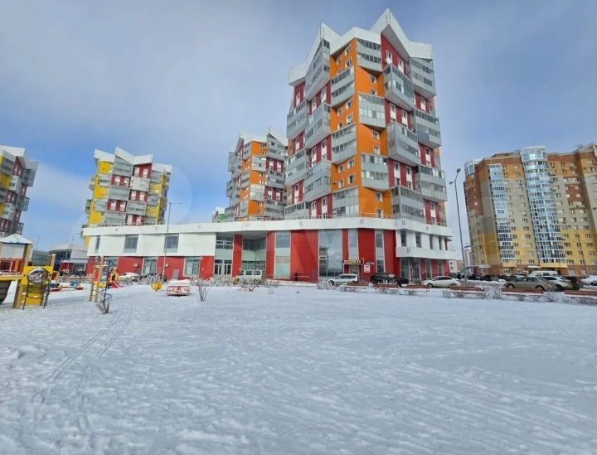
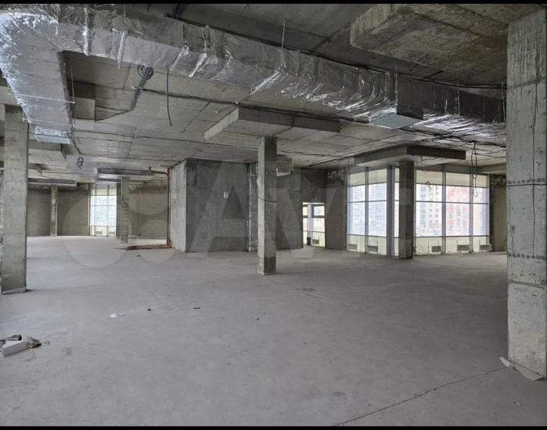
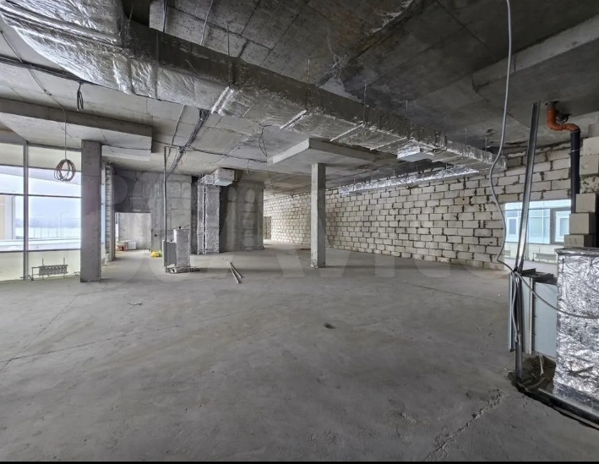
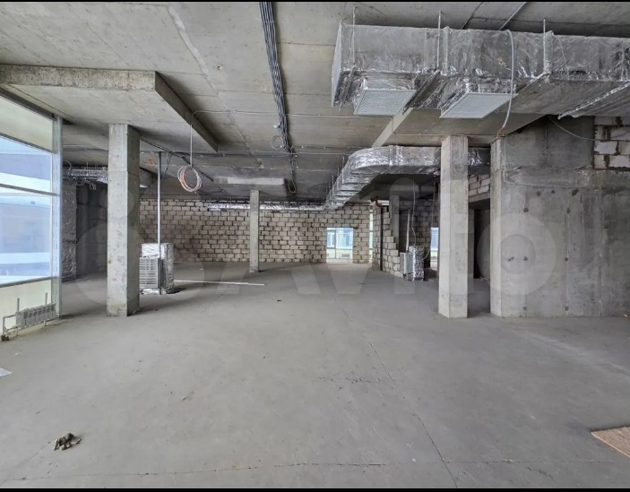
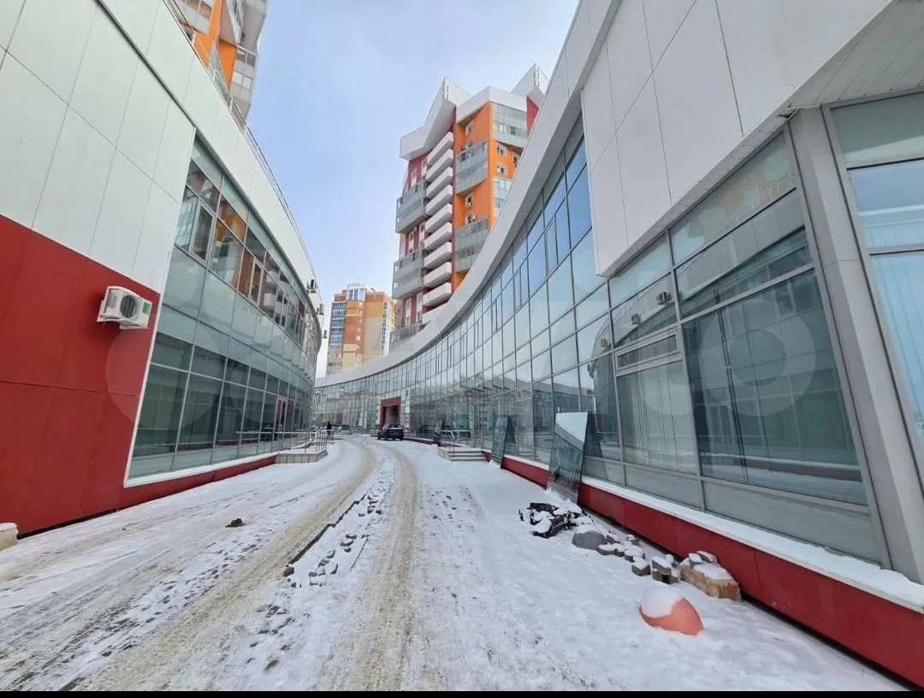
Для старта реализации нашего проекта мы предлагаем помещение, расположенное по адресу:
г. Саранск, пр-т Российской Армии 2/3
Площадь помещения составляет: 2163 $м^{2}$

Slide 10
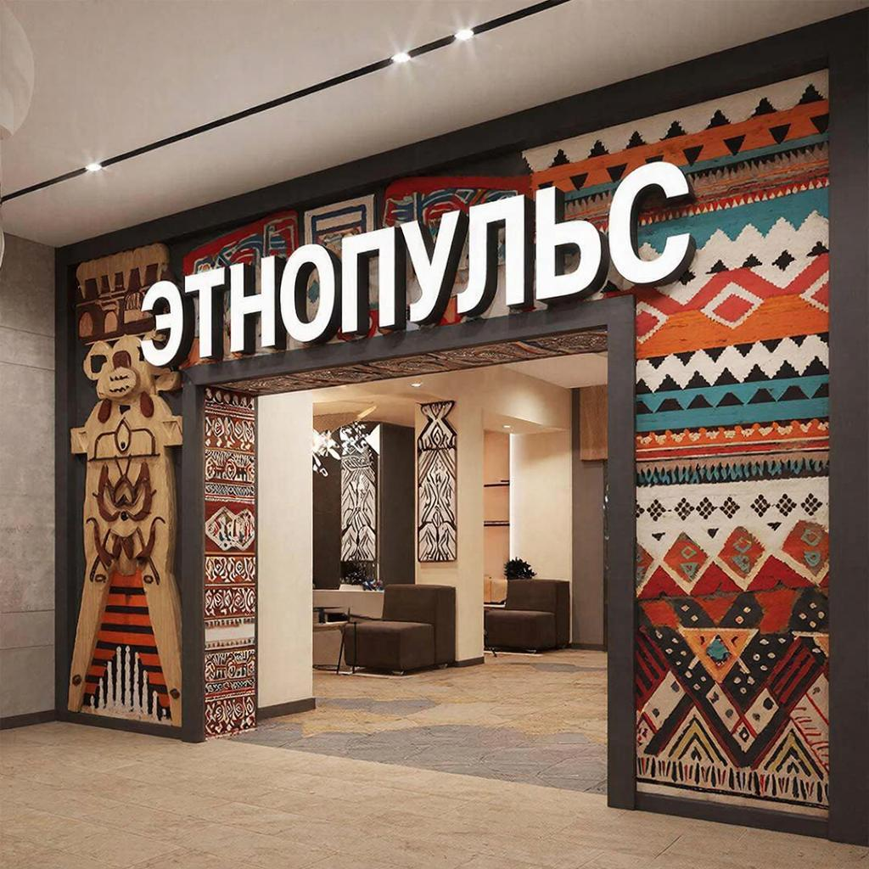

Планировка помещений для межкультурного арт-пространства
Планировка должна быть гибкой, современной и учитывать потребности молодёжи разных национальностей. Пространство делится на функциональные зоны, которые могут трансформироваться под разные форматы мероприятий.

Slide 11
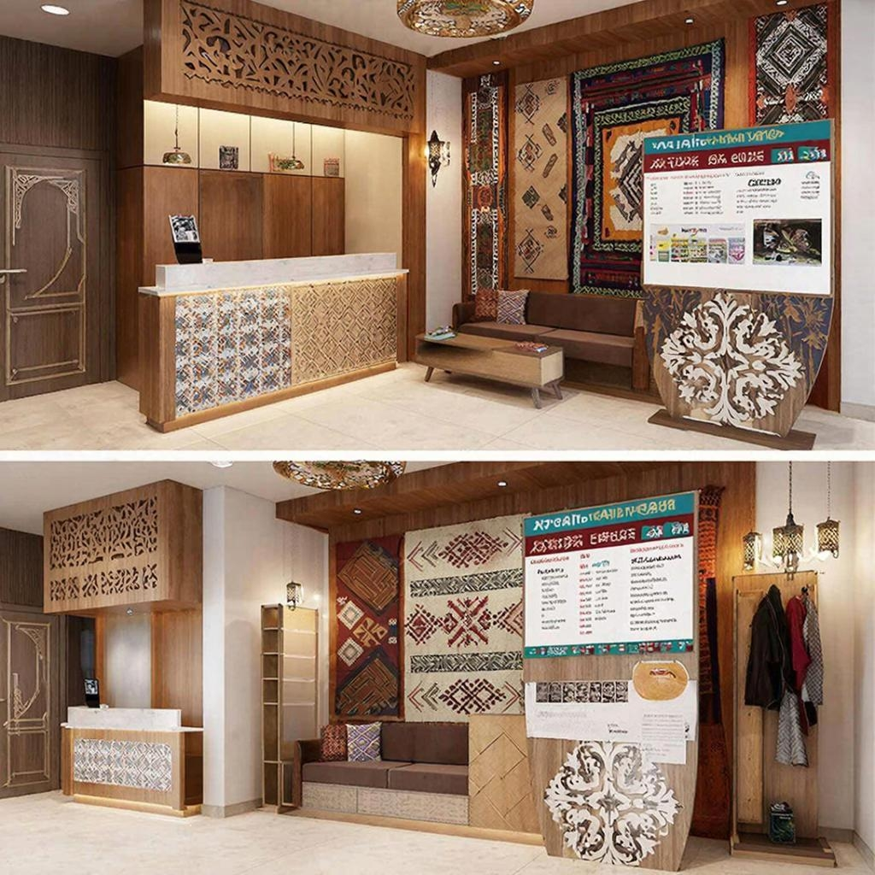
Планировка помещений для межкультурного арт-пространства
1. Входная зона и ресепшн
Функция: встреча гостей, информирование, продажа билетов/мерча, зона ожидания.
Оборудование: стойка администратора, инфостойка с расписанием, зона буккроссинга (обмена книгами), гардероб.

Slide 12
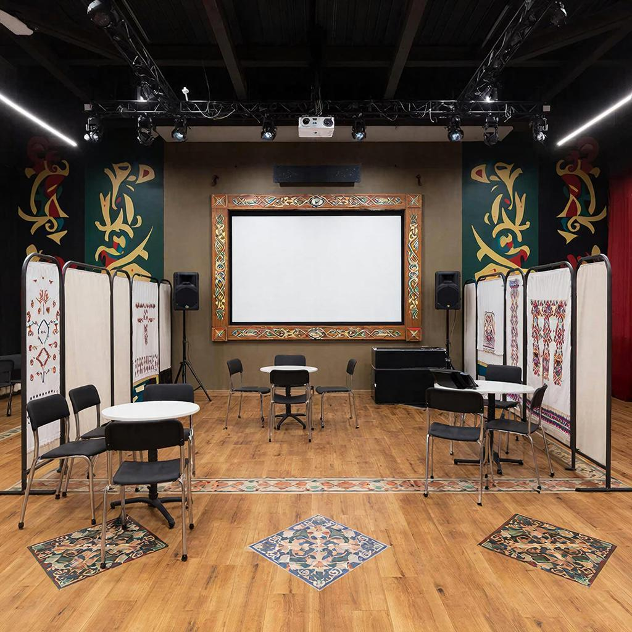
Планировка помещений для межкультурного арт-пространства
2. Многофункциональный зал (Трансформер)
Функция: основной зал для концертов, выставок, лекций, кинопоказов, фестивалей.
Оборудование: мобильная мебель (стулья, столы), проектор, звуковое оборудование, возможность разделения зала мобильными перегородками.

Slide 13
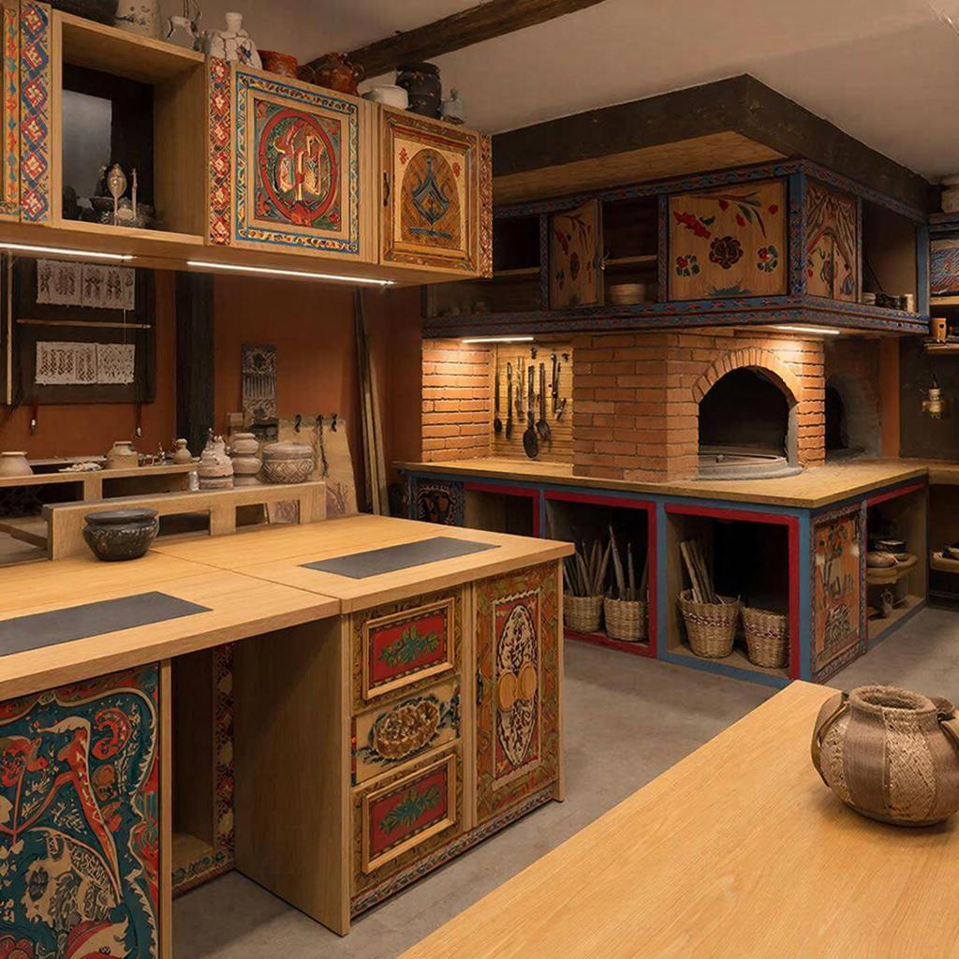
Планировка помещений для межкультурного арт-пространства
3. Творческие мастерские и лаборатории
Функция: проведение мастер-классов по ремёслам (гончарное дело, вышивка, работа с деревом), живописи, современным видам искусства.
Оборудование: рабочие столы, стеллажи для материалов, печи для обжига (для керамики), инструменты.

Slide 14
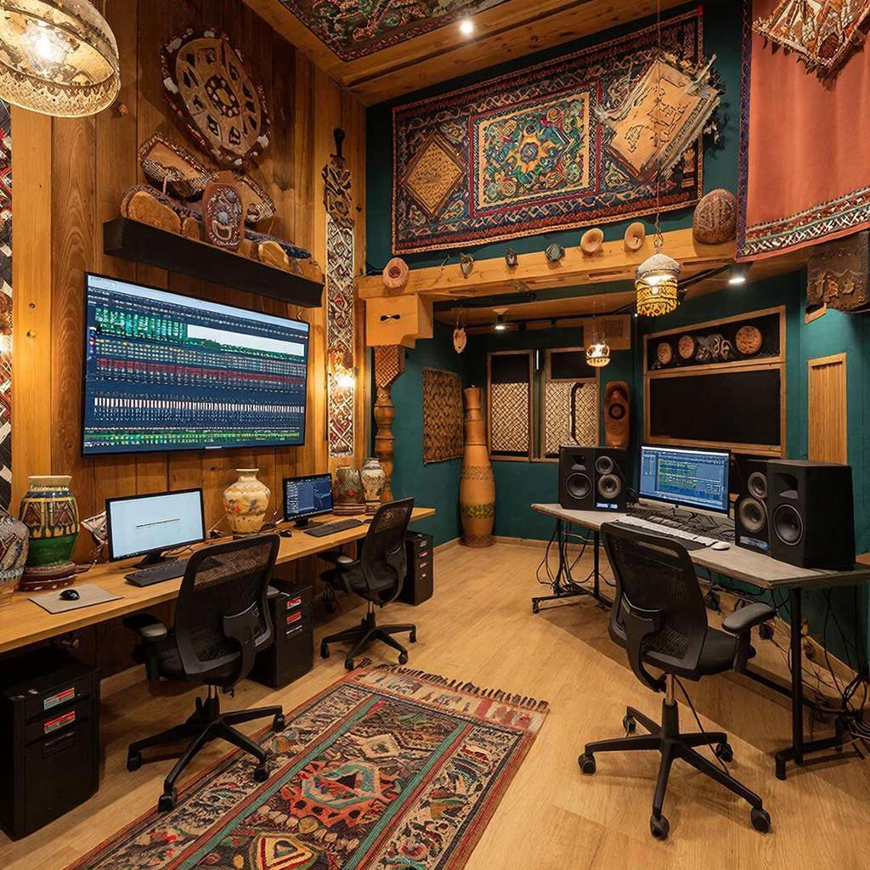
Планировка помещений для межкультурного арт-пространства
4. Медиа-лаборатория и студия звукозаписи
Функция: создание цифрового контента (подкасты, видео, музыка), обучение работе с медиа.
Оборудование: компьютеры с ПО для монтажа, микрофоны, звукоизоляция.

Slide 15
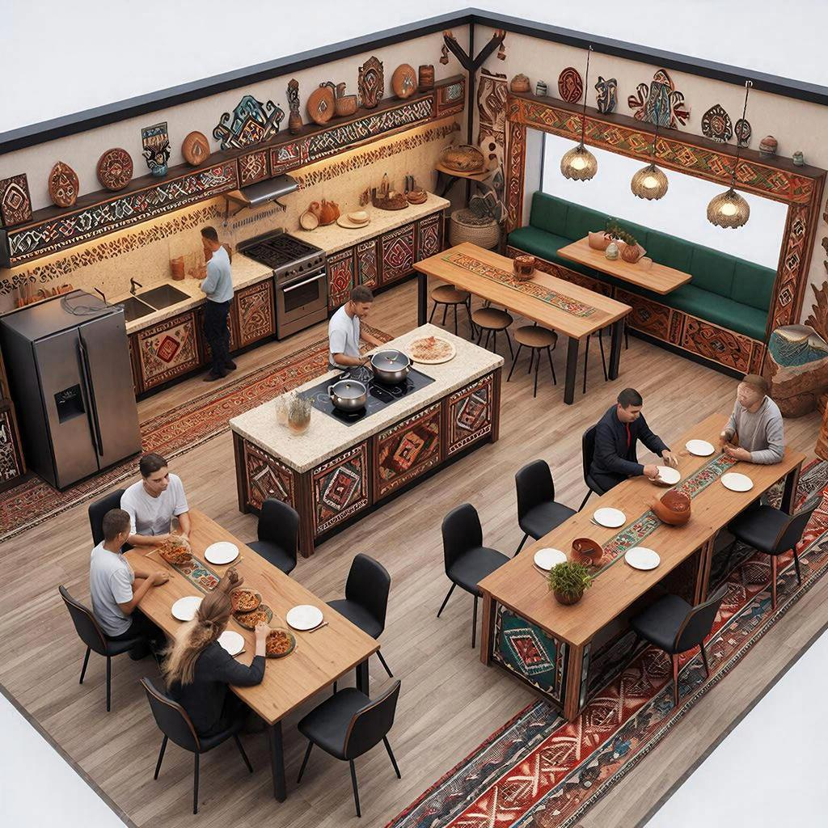
Планировка помещений для межкультурного арт-пространства
5. Этно-кухня и зона коворкинга
Функция: совместное приготовление национальных блюд, неформальное общение, работа над проектами.
Оборудование: кухня с оборудованием для мастер-классов, столы для совместной работы, Wi-Fi.

Slide 16
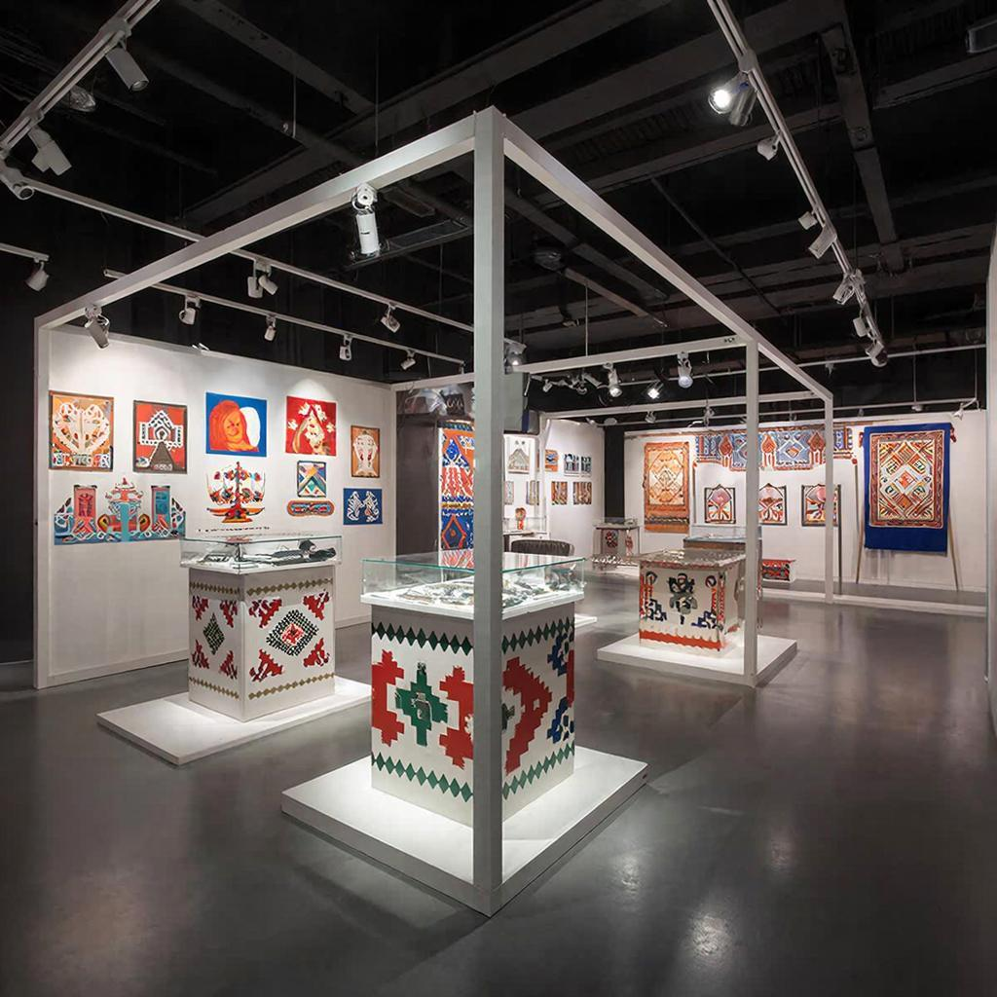
Планировка помещений для межкультурного арт-пространства
6. Галерея и выставочное пространство
Функция: проведение сменных экспозиций художников разных национальностей.
Оборудование: мобильные стенды, витрины, правильное освещение.

Slide 17
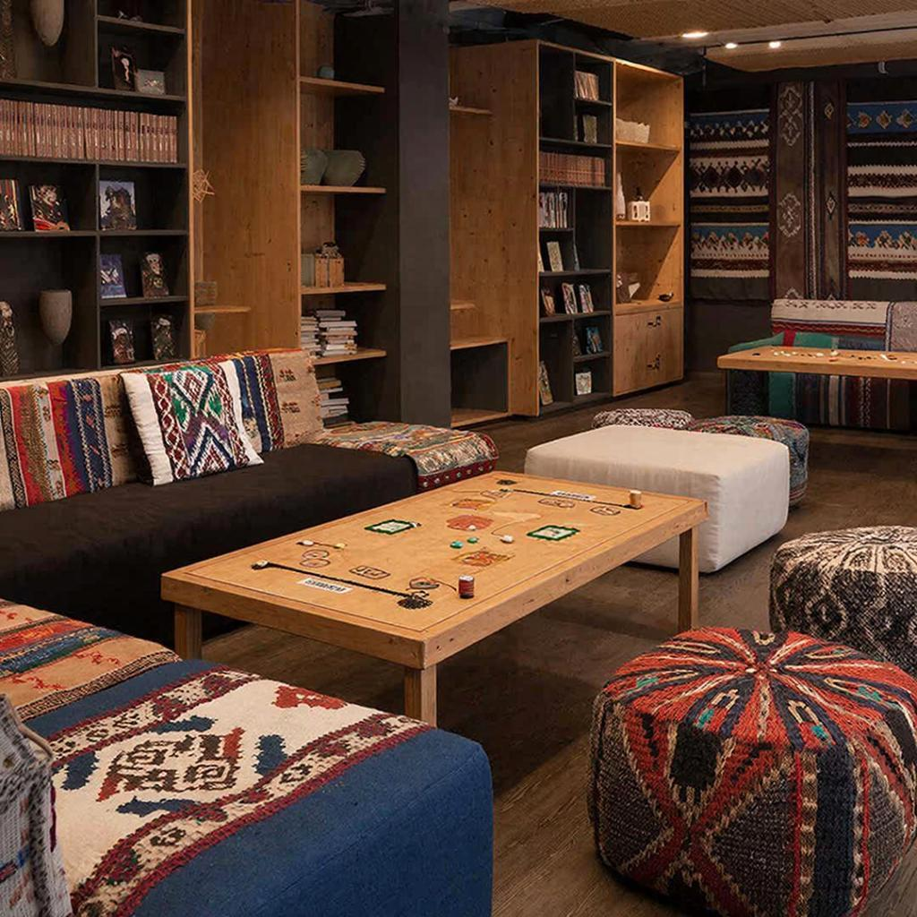
Планировка помещений для межкультурного арт-пространства
7. Зона отдыха и общения («Чилл-аут»)
Функция: неформальное общение, настольные игры, чтение.
Оборудование: мягкая мебель, пуфы, книжные полки с литературой о культурах народов Мордовии.

Slide 18
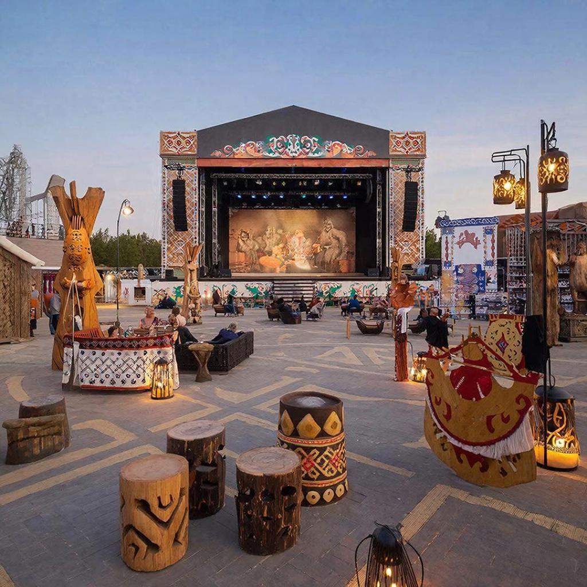
Планировка помещений для межкультурного арт-пространства
8. Открытая территория
Функция: летние фестивали, кинопоказы под открытым небом, ярмарки.
Оборудование: сцена, уличная мебель, арт-объекты.

Slide 19
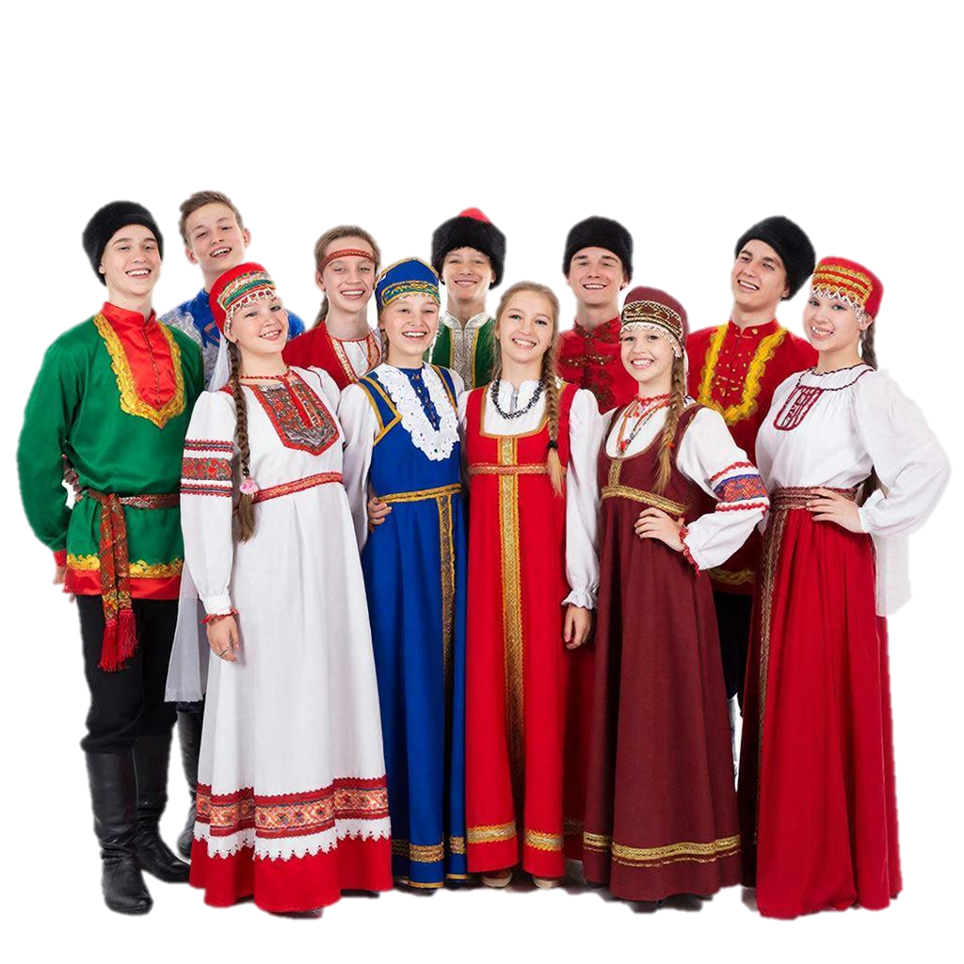

Slide 20
Список использованных источников
Государственная программа Российской Федерации «Развитие культуры» на 2021–2030 годы. — М.: Министерство культуры РФ, 2021.
Садохин А. П. Введение в межкультурную коммуникацию: учебное пособие. — М.: КноРус, 2020.Луков В. А. Государственная молодёжная политика: российская и мировая практика реализации. — М.: Изд-во Московского гуманитарного университета, 2019.
Гнедовский М. Б. Творческие индустрии: стратегия развития и практика реализации. — М.: Фонд «Креативная экономика», 2018.
Тишков В. А. Культурное многообразие и межэтнические отношения в России. — М.: Наука, 2020.

